Slide 1


PHÒNG GIÁO DỤC VÀ ĐÀO TẠO QUẬN LONG BIÊN
TRƯỜNG MẦM NON TUỔI HOA
LĨNH VỰC PHÁT TRIỂN NHẬN THỨC
Đề tài: Nhận biết tập nói máy bay
Lứa tuổi: 24-36 tháng
Giáo viên: Bùi Hà Thương

Slide 2

Hoạt động 1: Gây hứng thú

Slide 3
Hoạt động 2: Nội dung bài mới: Nhận biết tập nói Máy bay

Slide 4
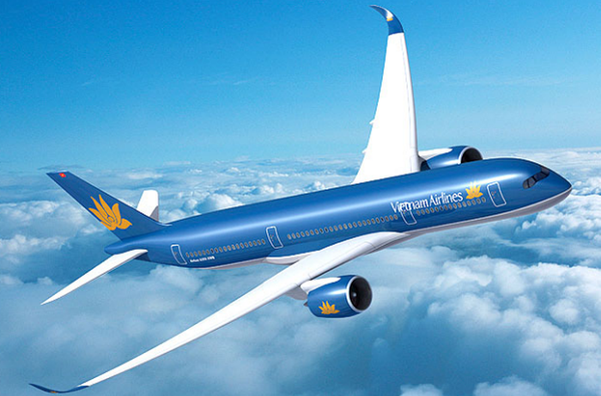
Máy bay

Slide 5
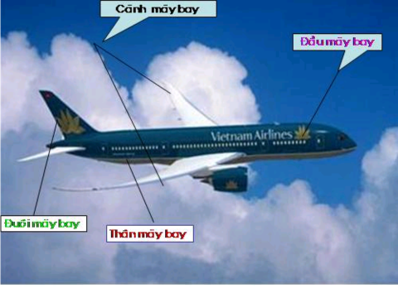

Slide 6
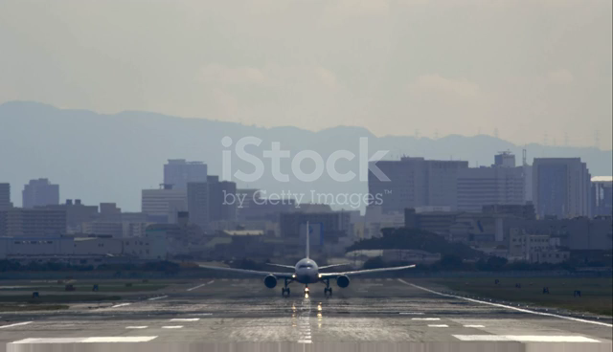

Slide 7
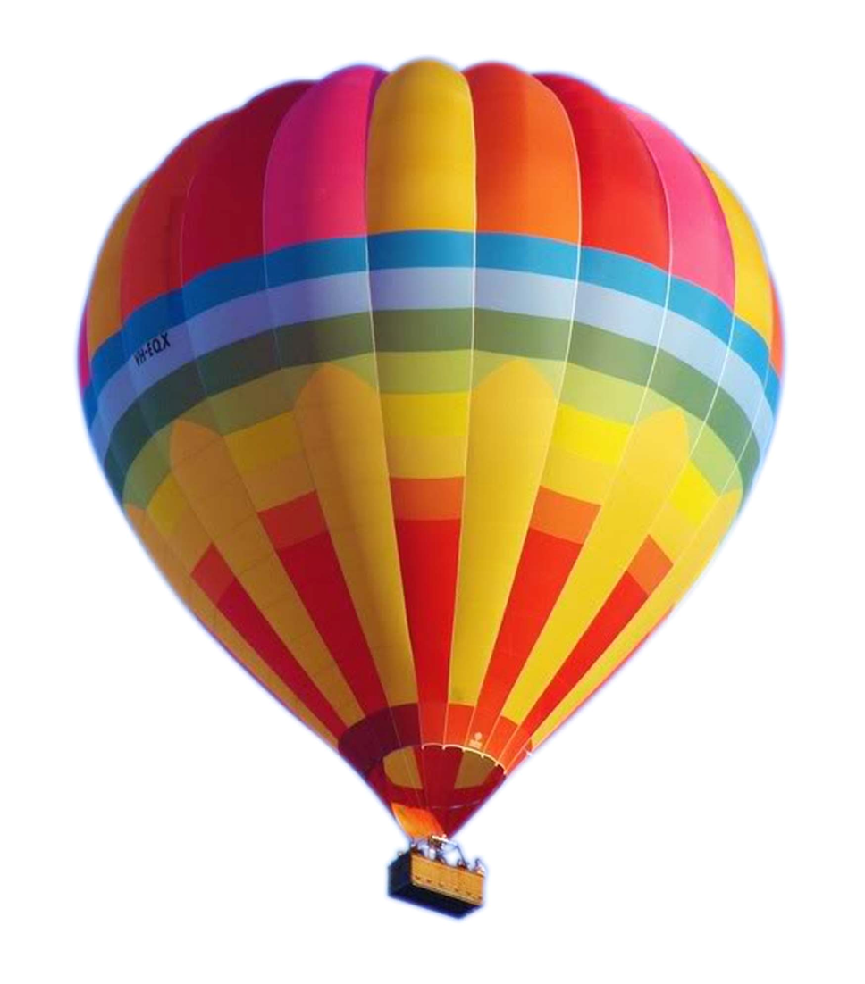
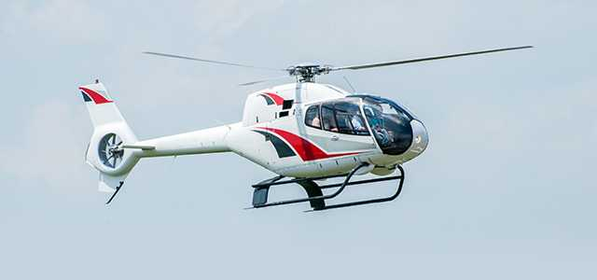
Máy bay Trực thăng
Khinh khí cầu

Slide 8
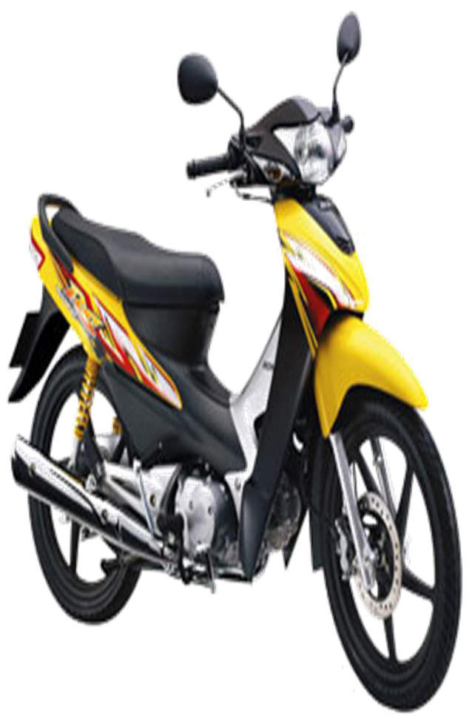
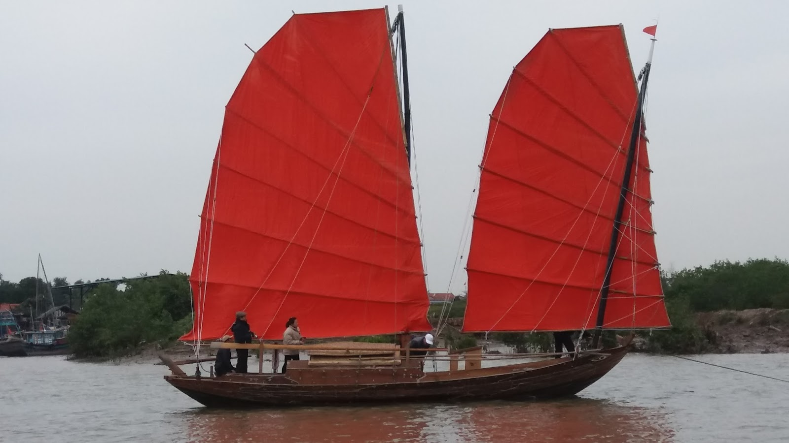
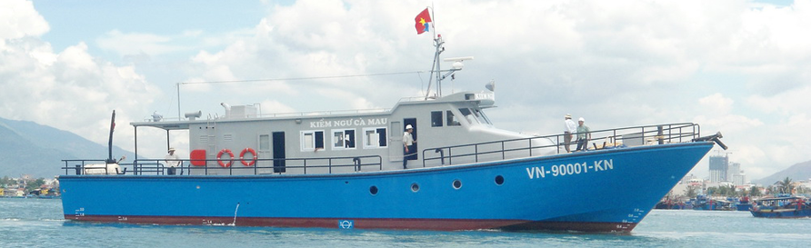
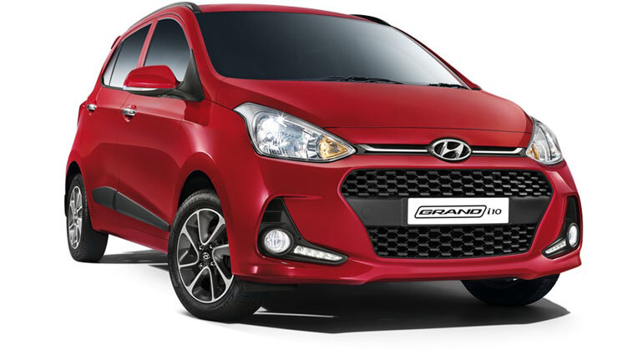

Slide 9

Hoạt động 3: Kết thúc

